Slide 1
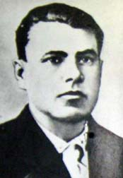
Сташков Николай Иванович

Slide 2
Сташков Николай Иванович [2.04.1907—26.01.1943], один из организаторов партизанского движения на Украине в годы Великой Отечественной войны 1941—45, Герой Советского Союза (посмертно).

Slide 3
Родился в Одессе в семье рабочего. С малых лет Н.И. Сташков остался без родителей. Отец был выслан в Сибирь в 1914 году за революционную деятельность среди одесских портовых рабочих, мать умерла. Десятилетним мальчиком он поехал разыскивать отца. В декабре 1917 года в Иркутске окоченевшего ребёнка подобрали красногвардейцы отряда Блюхера. Мальчик стал воспитанником отряда.

Slide 4
В 1920 в рядах Красной Армии участвовал в боях под Каховкой и Перекопом. С 1927 слесарь на Днепропетровском заводе "Спартак". В 1933—35 на комсомольской работе в МТС. В 1938—41 служил в Красной Армии. С августа 1941 1-й секретарь подпольного Днепропетровского обкома КП (б) У. 28 июля 1942 арестован немецко-фашистскими оккупантами; после жестоких пыток расстрелян.

Slide 5
Указом Президиума Верховного Совета СССР от 2 мая 1945 года за выдающиеся заслуги, мужество и героизм, проявленные в борьбе против немецко-фашистских захватчиков в период Великой Отечественной войны секретарю Днепропетровского подпольного обкома партии Николаю Ивановичу Сташкову посмертно присвоено звание Героя Советского Союза.
Также он был награжден орденом Ленина.

Slide 6
Именем Героя названа улица в городе Днепропетровске. На набережной Днепра заложена аллея в честь Н.И. Сташкова. На гранитном монолите, установленном на аллее, бюст и надпись: "Аллея имени Сташкова Николая Ивановича — Героя Советского Союза, секретаря Днепропетровского подпольного обкома партии. Никогда не забудем тебя..."

Slide 7
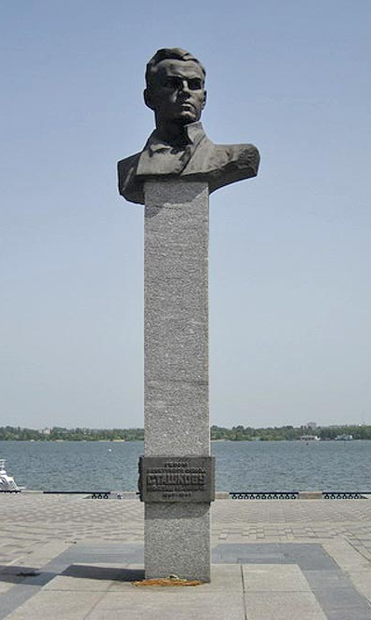
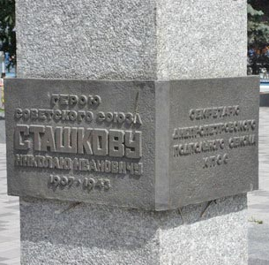

Slide 8
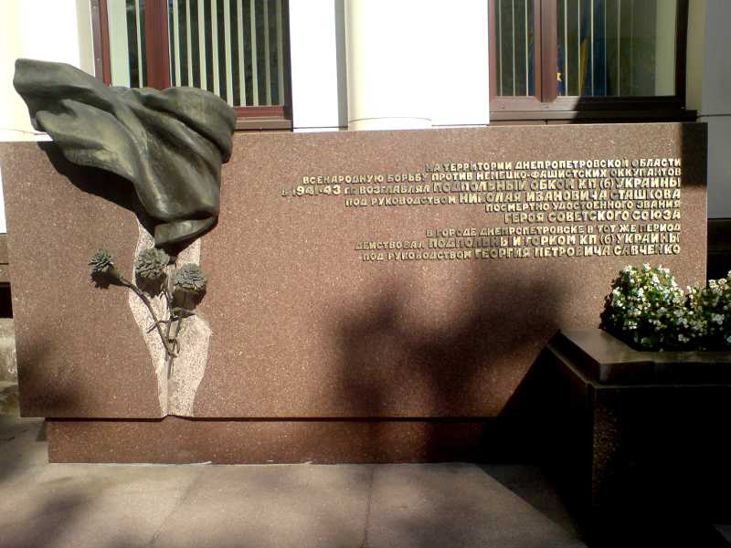
Надпись «На территории Днепропетровской области против немецко-фашистских оккупантов 1941-43гг. возглавлял ПОДПОЛЬНЫЙ ОБКОМ КП (б) Украины под руководством Николая Ивановича Сташкова посмертно удостоенного звания ГЕРОЯ СОВЕТСКОГО СОЮЗА.

